Slide 1


C语言项目末期答辩

Slide 2
1. Problem Statement
本项目灵感来源于三国杀系列和麻将规则，意图通过卡牌游戏，带领大家巩固无机化学知识的基础（如反应式），体会化学之美。同时将C语言学以致用，达到灵活掌握C语言的目的，同时激发自主学习能力，学习C++并进行应用。
该软件在这种立意的基础上，增加复盘功能，人机对战功能，以更好地达到健脑，形成记忆回路的效果。

Slide 3
2. Group Division
Student A：进行游戏大体框架的搭建和战斗总体流程的编写以及规则的实现，对代码进行最后的debug，以及进行卡牌游戏背景界面处理；贡献占总代码量的40%
Student B：进行游戏回放系统的编写，图片制作，代码debug，以及游戏规则理论提出，贡献占总代码量的35%
Student C：游戏规则理论提出，成绩记录&排名，代码debug，贡献占总代码量的25%

Slide 4
3. Analysis & Design
1. 每一种卡牌组合都有对应分数累加
2. 可以在游戏结束后进行回放，助于分析
3. 人机对战实现
4. 进行玩家分数记录

Slide 5
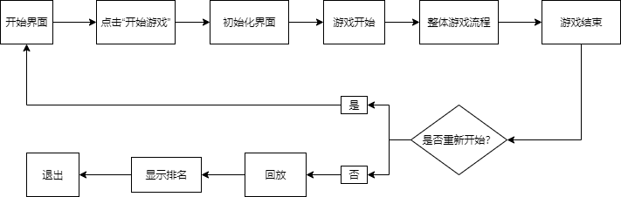
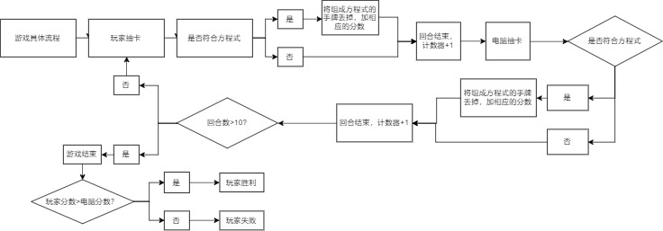
3. Analysis & Design

Slide 6
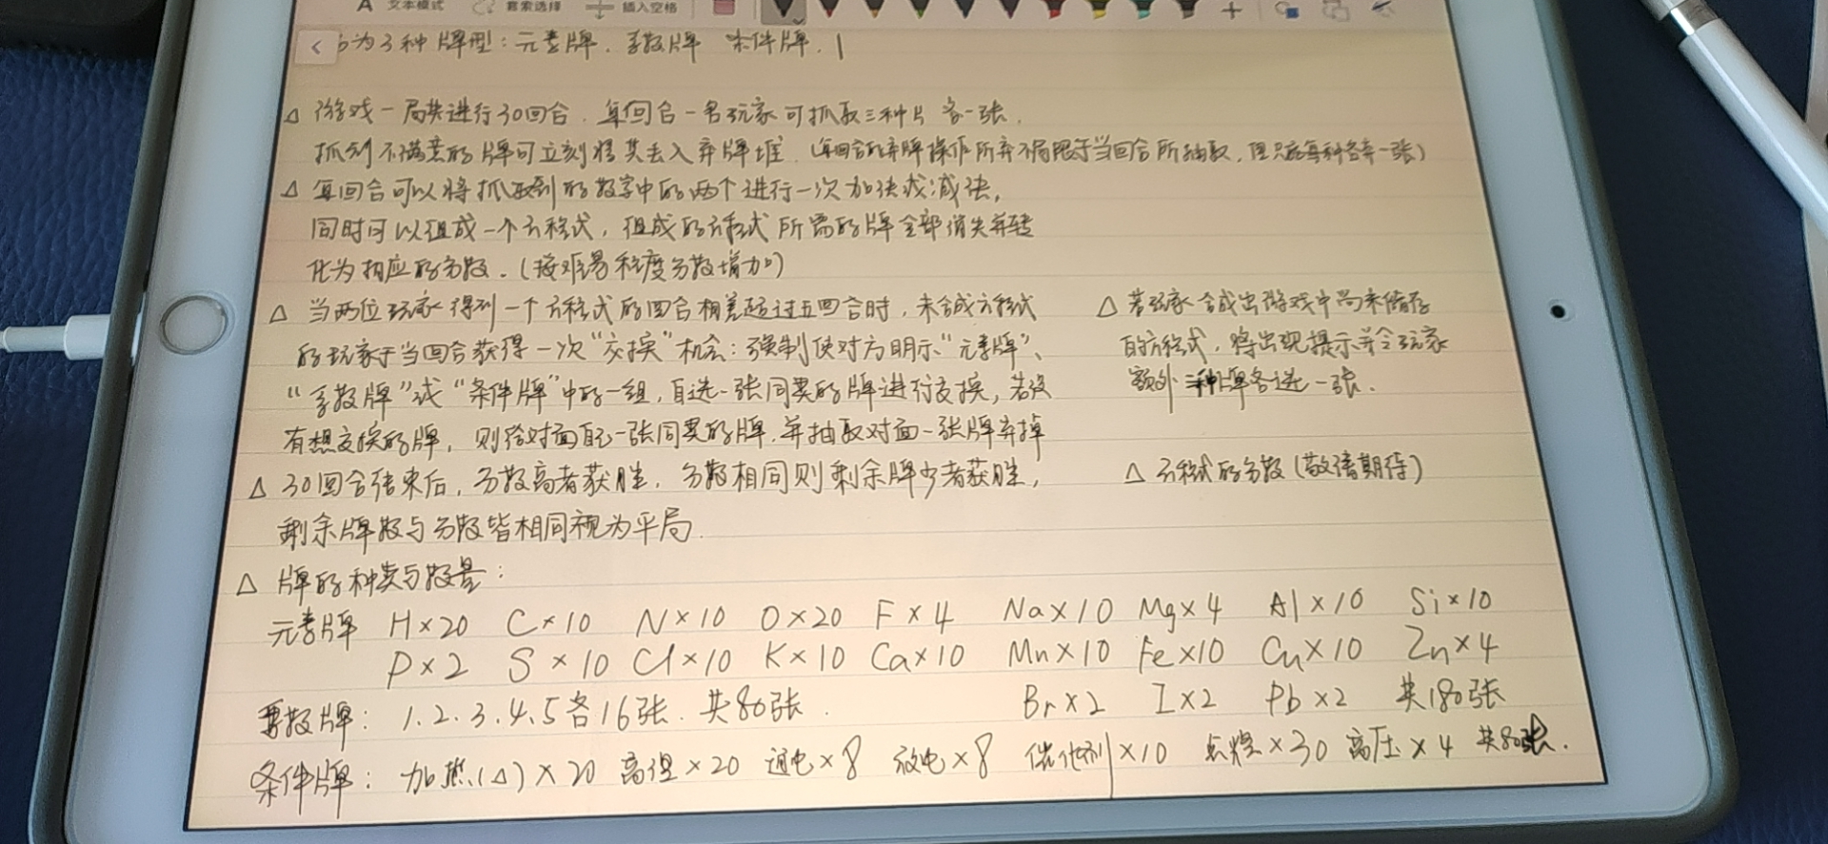
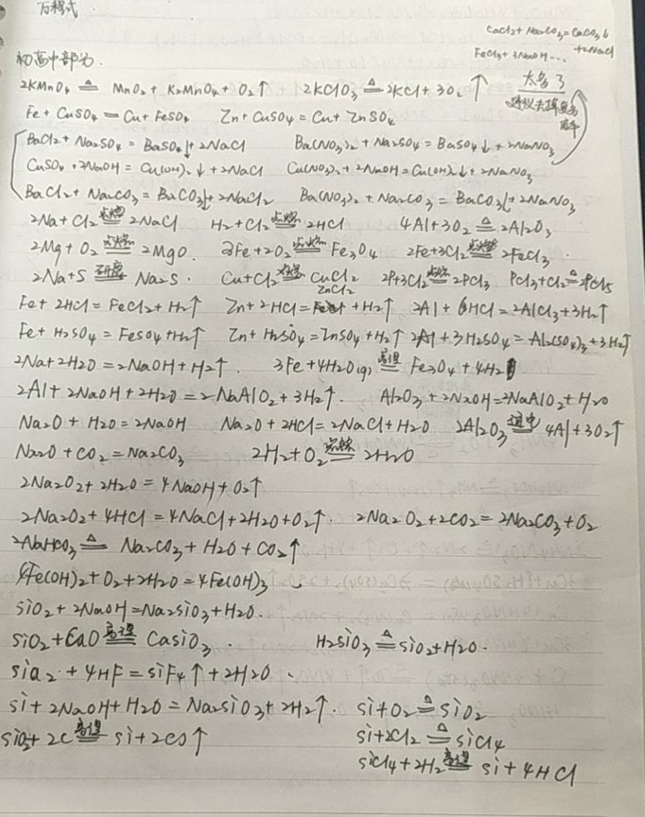
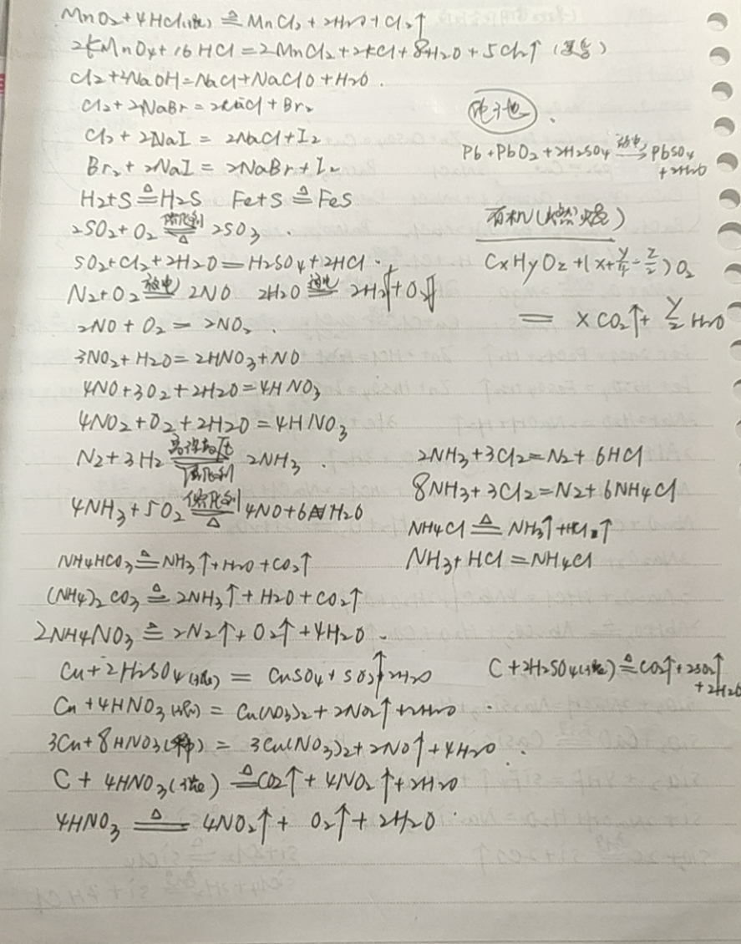
3. Analysis & Design
所有规则都是以麻将等题材为灵感，设计的一套游戏规则。没有任何特别的蓝本可以借鉴。
（下三张图片由B同学，C同学提供理论支持初稿，A同学在主程序编写过程中进行简化）

Slide 7
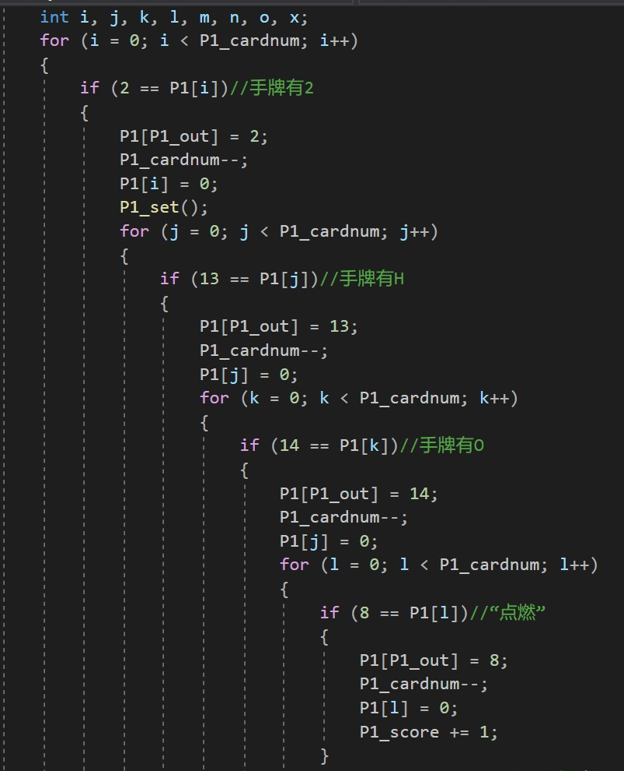
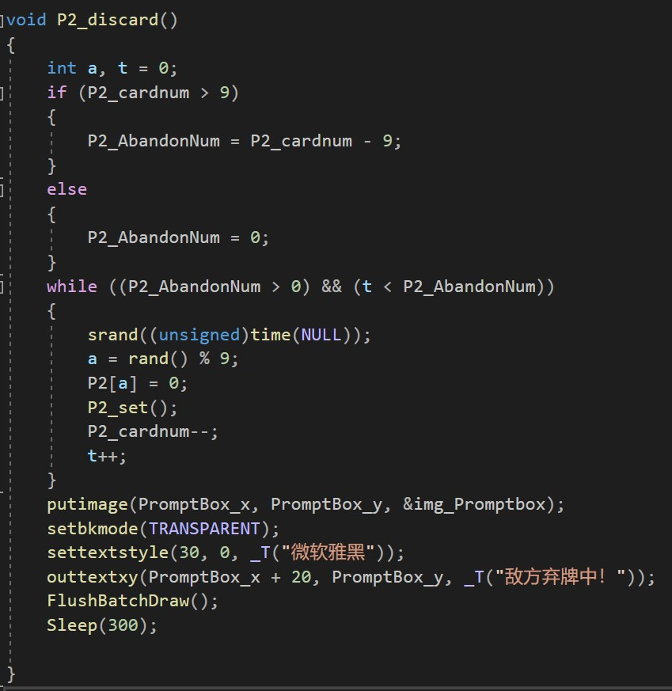
4. Implementation
算分部分，基本的if-for嵌套算法
弃牌部分，可以随机弃牌

Slide 8
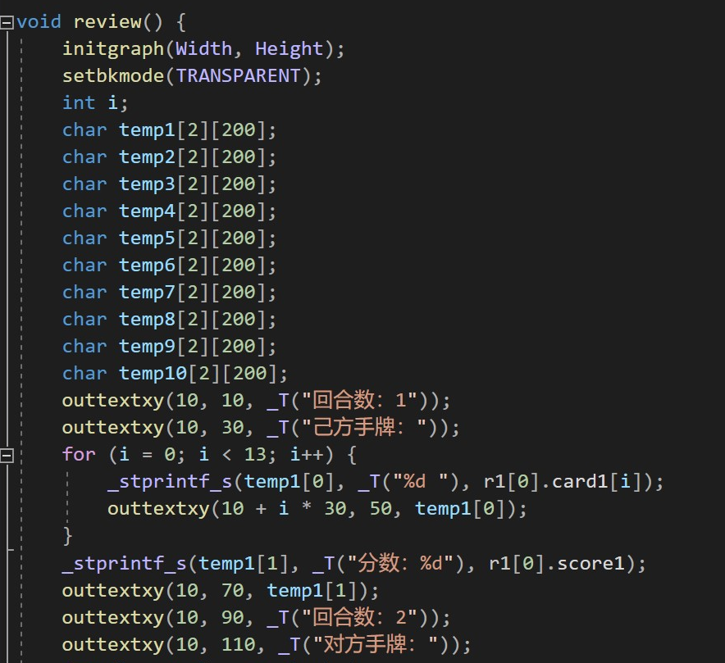
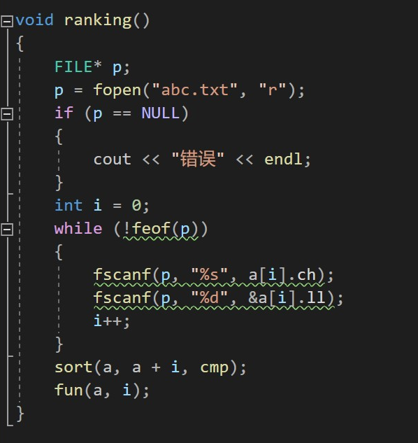
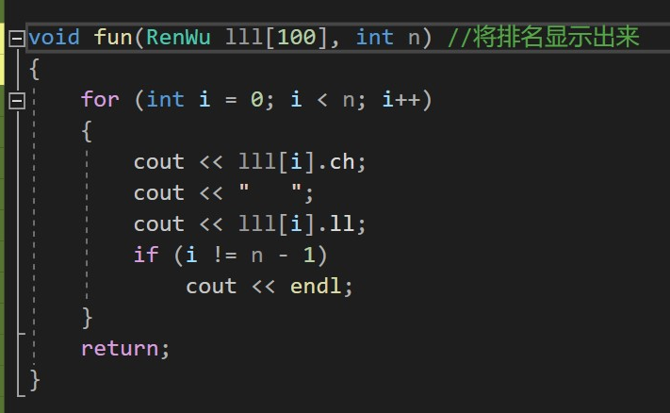
复盘函数
排名显示函数部分

Slide 9
项目效果展示

Slide 10
谢谢

